Slide 1

SINTAGMEMI
III razred
Profesor: Biljana Manigoda

Slide 2
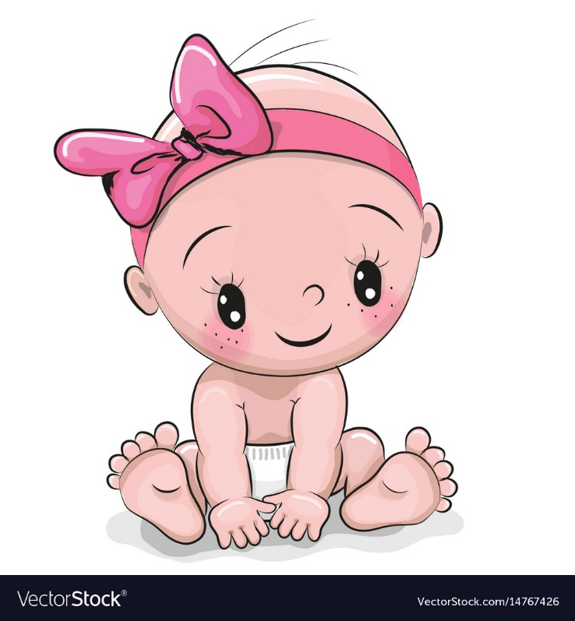
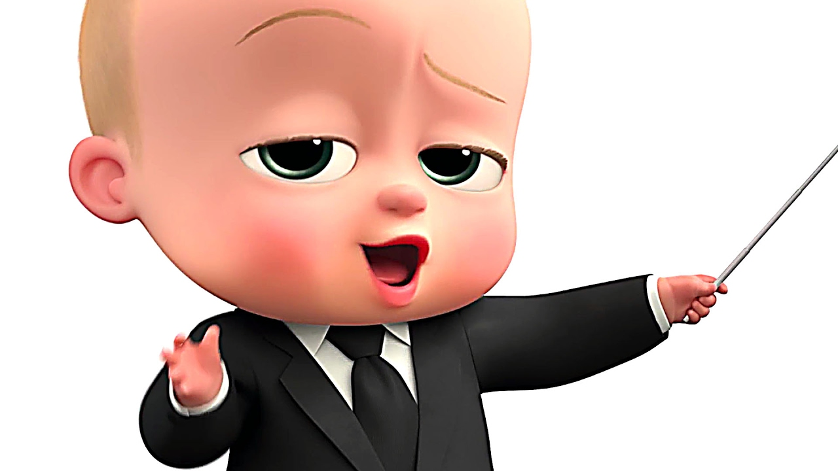
Govorne jedinice
MAMAAA
A
glas/slovo
riječ

Slide 3
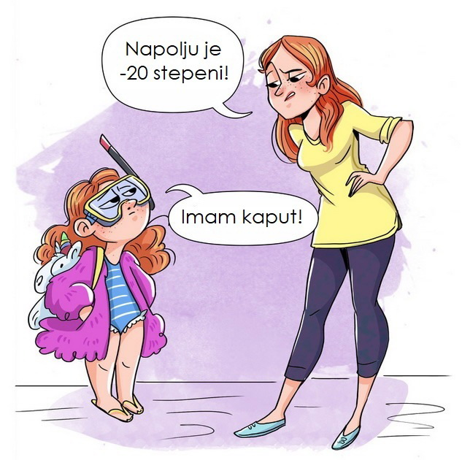
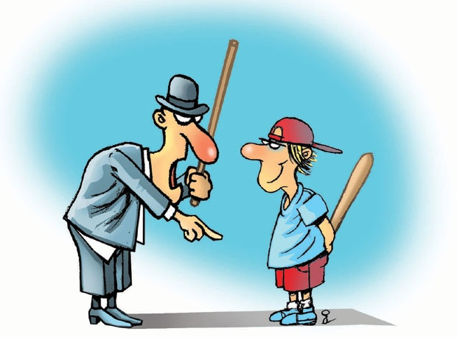
slušaj pažljivo
super tata
sintagmem
rečenica

Slide 4

Napravi sintagmeme od riječi čitati i
Zanimljiva knjiga
Veoma zanimljiva knjiga
Čitati knjigu
Čitati zanimljivu knjigu
Čitati veoma zanimljivu knjigu
Predano čitati
Predano čitati veoma zanimljivu knjigu
On predano čita veoma zanimljivu knjigu.

Slide 5

Pročitala sam tu priču u veoma zanimljivoj knjizi.
(rečenica)
Knjiga – riječ
U knjizi – predloško - padežna konstrukcija
VAŽNO: prijedlog + imenska riječ u nekom padežu
u + knjizi = u + lokativ
Ovo nije sintagmem jer prijedlozi nijesu punoznačne riječi!
U veoma zanimljivoj knjizi - sintagmem

Slide 6

Sintagmemi (sintagme) se sastoje od najmanje dva međusobno povezana dijela koji se nazivaju tagmemi.
Zavisna riječ
Glavna riječ
Zavisna riječ
Glavna riječ
Vrijedni đak dobro uči
1.
tagmem
2.
tagmem
1.
tagmem
2.
tagmem

Slide 7
1. Prema sintaksičkim odnosima među članovima sintagmeme dijelimo na:
NEZAVISNE (koordinativne) ZAVISNE (subordinativne)
Otac i sin idu u grad.
Otac i sin – nezavisna subjekatska sintagma
Vidio je kuću i baštu.
Kuću i baštu – nezavisna objekatska sintagma
    *odredbene zavisne*
Vrijedni Marko ide u školu.
Marija lijepo piše.
    *dopunske zavisne*
Donio je lonac pun vode.
Slušao je pjevanje ptica.

Slide 8
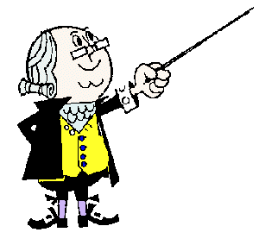
2. Prema sastavu sintagmeme mogu biti: a) proste (sastoje se od samo dvije riječi): lijepo druženje, platiti račun... b) složene (sastavljene od više sintagmema): lijepo matursko druženje, platiti svoj račun, dostojan izuzetnog poštovanja...
3. Prema vrsti riječi koja čini glavni tagmem (član) sintagmeme dijelimo na:
IMENIČKE
mlada djevojka
GLAGOLSKE
kupiti haljinu
PRILOŠKE
vrlo brzo
PRIDJEVSKE
veoma mlada
OBJASNI:
Šta nije sintagma?
1) Otišli su
2) Na more
3) Jednom su otišli na more.
4) Nekoliko dana
5) Marko i Milena
6) Marko i Milena su otišli

Slide 9
Uporedi sledeće sintagmeme i odredi kojoj vrsti riječi pripada glavni (nezavisni) član:
  naučna ekspedicija
  dostojan pažnje
  graditi kuću
  vrlo mudro
Imenička
Pridjevska
Glagolska
Priloška
Imenička sintagma je sintagma u kojoj je glavna reč sintagme imenica, imenička zamjenica ili brojevna imenica.
Zavisni tagmem može biti:
IMENICA:
rijeka Lim
komšija učitelj
PRIDJEV:
crna mačka
dobar ulov
PRIDJEVSKA ZAMJENICA:
ovaj čovjek
naša kuća
BROJ:
trinaesti red
jedna žena
Imeničke sintagme u rečenici mogu imati službu: subjekta, objekta, priloških odredbi i imenskog dela predikata. Svaki zavisni član imeničke sintagme ima funkciju atributa.

Slide 10

Pridjevski sintagmem imaju za glavnog člana pridjev, a funkciju zavisnog tagmema vrše imenske riječi u kosim padežima i prijedloško-padežni izrazi (u njima se mogu naći svi kosi padeži):
Genitiv: tužan zbog rastanka
Dativ: dobar prema drugovima
Akuzativ: siguran u sebe
Instrumental: nesiguran pod pritiskom
Lokativ: dosljedan u radu
Osim toga funkciju zavisnih tagmema u pridjevskim spojevima riječi mogu vršiti:
uporedna konstrukcija s rječcom kao: gladan kao vuk, grk kao pelin
zavisna klauza: vrijedan da se se spomene, nemoćan da bilo šta preduzme
Pridjevi sa rječcama u službi intenziviranja njihova značenja smatraju se djelovima sintagmema:
vrlo dobar, prilično sposoban, izrazito uspješan

Slide 11

Glagolski sintagmemi imaju za glavnog člana glagol u infinitivu, glagolski prilog sadašnji ili prošli:
čitati knjigu, stići na vrijeme, slušajući moju pjesmu...
Glagolski sintagmemi dijele se na:
DOPUNSKI:
-dopunjuje radnju označenu glagolom (objekat)
Kod preleznih glagola je u akuzativu: pisati pismo, kupiti brod, praviti probleme
*vjerovati u čuda, uživati u čitanju,vjerovati svakome, misliti na budućnost
PRILOŠKI:
-označava okolnosti u kojoj se vrši glagolska radnja (priloška odredba)
-u funkciji glavnog tagmema je bilo koji glagol, a u funkciji zavisnog je imenska riječ u bilo kojem kosom padežu ili prilog:
Prići šumi, gledati u nebo, čekati godinama, zastati u čudu,

Slide 12

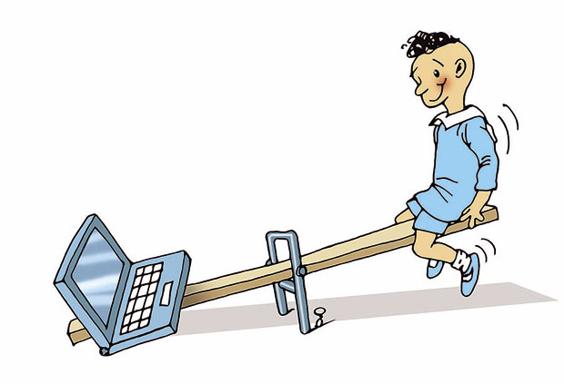
Priloška sintagma je ona sintagma u kojoj je glavna riječ sintagme prilog. Zavisni članovi priloške sintagme mogu da se nalaze ispred ili iza glavne riječi.
Kao ni pridjev+rječca, tako ni prilog +rječca ne čine sintagmeme ako su one u funkciji pojačavanja njihovog značenja: prilično grubo, previše jednostavno, jako pametno, dosta brzopleto...
Kao zavisni tagmem stoje imenske riječi u kosim padežima ili prijedloško-padežnim izrazima:
slično njima (postupati), brzo poput vjetra (nestati)
Količinski sintagmemi: prilozi/nepromjenjivi brojevi + genitiv bez prijedloga:
mnogo kiše, pet noći, trista godina, nekoliko nas...

Slide 13


Domaći zadatak:
1. Šta su sintagmemi?
2. Kako sve dijelimo sintagmeme?
3. Kako dijelimo glagolske sintagmeme?
4. Prepoznaj i imenuj sintagmeme:
Došla je djevojka crne kose.
Nemirna rijeka huči.
Bio je gladan kao vuk.
Otišao je odmahujući glavom.
Knjige treba pažljivo čitati.
Čovjek je lijep do bola.
Vikao je prilično glasno.
Bijela mačka šeta po krovu.
Napisao je odličan roman.
5. Odredi glavne tagmeme u sljedećim sintagmemima: kolač od višanja, komadić plavog neba, čovjek iz voza, vrlo smiješan, daleki vrhovi brda, mršav kao čačkalica, kapa od vune, sok od višanja, uplakano od sreće, vrlo pažljivo, čitati knjigu, pričati priču...

